Slide 1
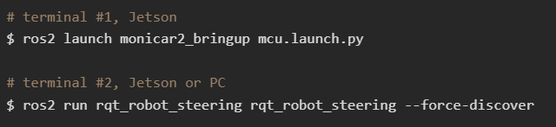
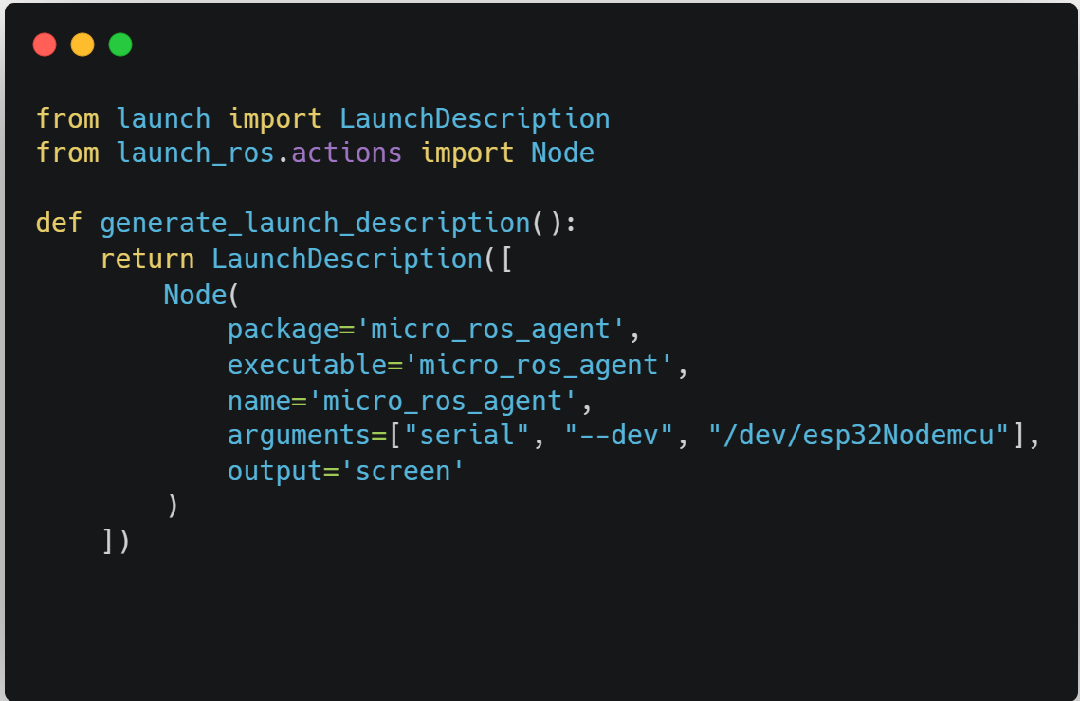

Slide 2
package='micro_ros_agent': 이 노드가 포함된 ROS 패키지 이름.
executable='micro_ros_agent': 실행할 노드의 실행 파일 이름.
name='micro_ros_agent': 노드 이름.
"serial“ 통신으로 /dev/esp32Nodemcu 장치와 통신
output='screen': 실행 결과를 터미널(화면)에 출력

Slide 3
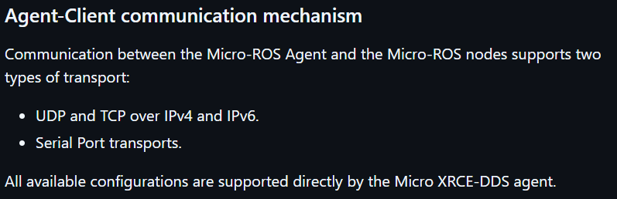
https://github.com/micro-ROS/micro-ROS-Agent?tab=readme-ov-file#agent-client-communication-mechanism
마이크로 ROS 에이전트(Micro-ROS Agent)와 마이크로 ROS 노드(Micro-ROS Nodes) 간의 통신은 다음 두 가지 유형의 전송 방식을 지원
UDP 및 TCP: IPv4와 IPv6를 통한 네트워크 기반 통신 방식
직렬 포트 전송(Serial Port Transports): USB 또는 UART와 같은 직렬 통신 인터페이스를 통해 데이터를 전송

Slide 4
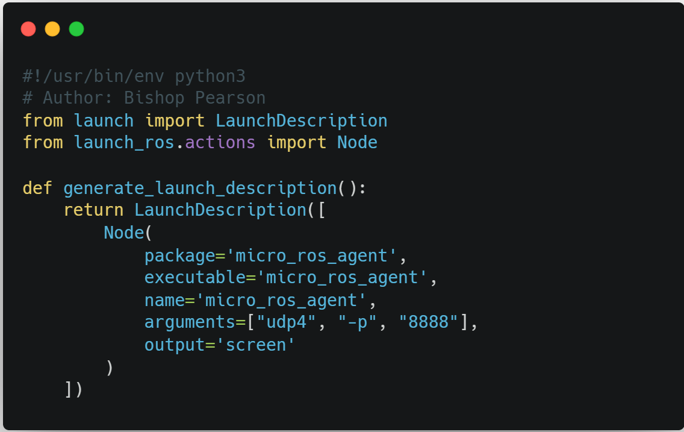
만약, 시리얼 통신이 아닌, 와이파이로 통신하려면 다음과 같이 변경
이때, argument의 인자로는 포트지정, ip주소지정, 최대 클라이언트 연결 수 설정 가능

Slide 5
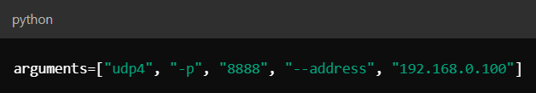
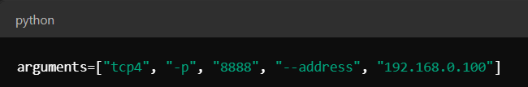
<udp 통신>
-p 또는 --port: micro-ROS Agent가 수신할 포트 지정.
기본값: 8888.
--address: micro-ROS Agent의 IP 주소(옵션, 기본값: 0.0.0.0).
--mtu: MTU(Maximum Transmission Unit) 크기 지정(기본값: 512).패킷 크기가 큰 데이터를 전송할 때 유용.
<tcp 통신>
-p 또는 --port: micro-ROS Agent가 수신할 포트 지정.
기본값: 8888.
--address: micro-ROS Agent의 IP 주소 지정.
--max-clients: 최대 클라이언트 연결 수 설정(기본값: 5).

Slide 6
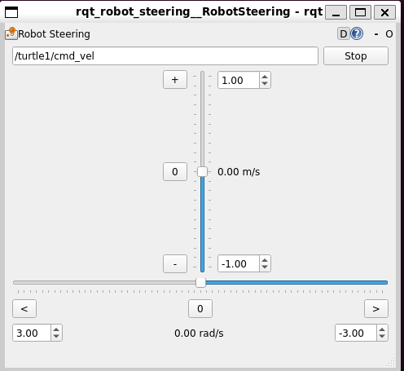
GUI에 제공되는 슬라이더를 사용해 로봇의 선형속도와 각속도를 조정 가능
발행하는 토픽의 기본값은 cmd_vel이지만, 원하는 토픽으로 사용자가 지정 가능

Slide 7
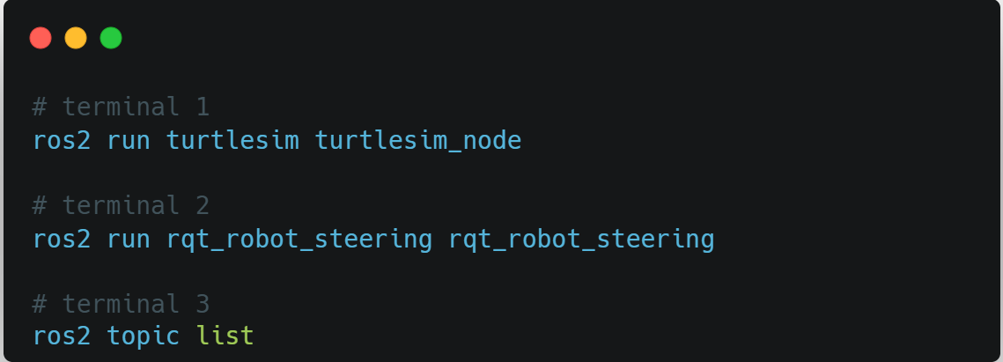
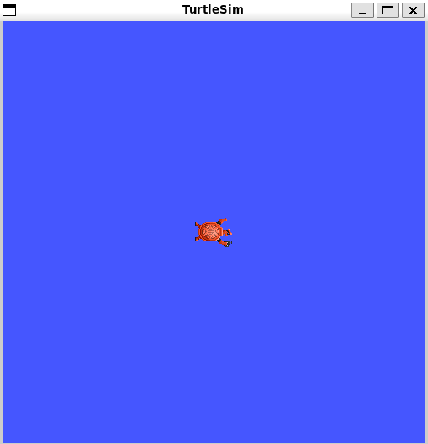
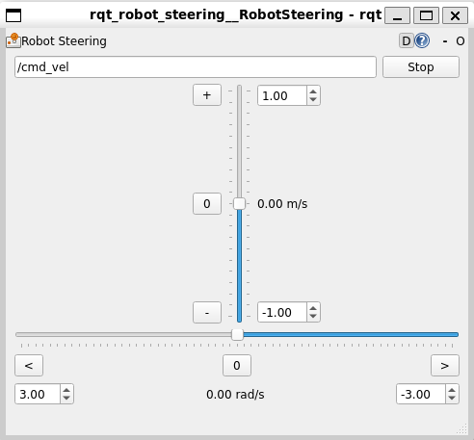
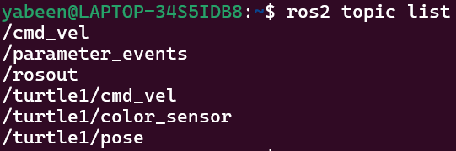

Slide 8
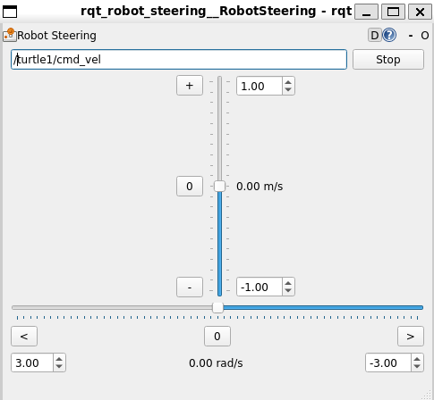
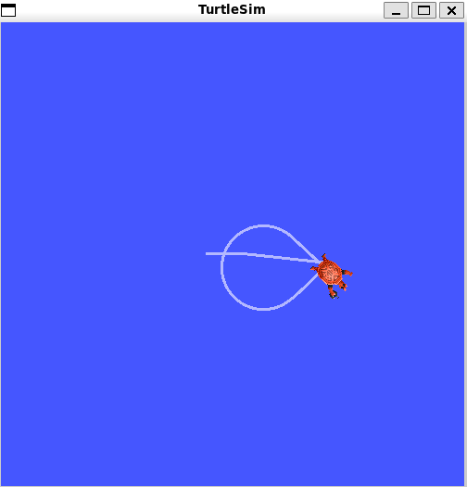
발행할 토픽을 사용자가 지정 가능
: 최대/최소 선형/각속도 설정
세로 슬라이더: 선형 속도 조절
가로 슬라이더: 각속도 조절

